Slide 1
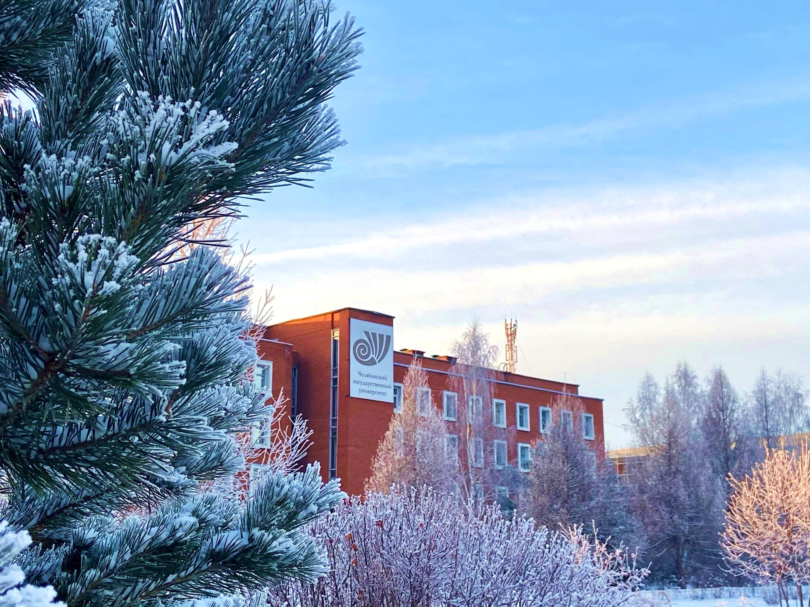
О ЗАДАЧАХ УНИВЕРСИТЕТА ПО РАЗВИТИЮ НАУЧНОЙ И ИННОВАЦИОННОЙ ДЕЯТЕЛЬНОСТИ
Проректор по научной работе
Бычков Игорь Валерьевич

Slide 2
Программа фундаментальных научных исследований в РФ на долгосрочный период (2021-2030 годы)
ЦЕЛЬ ПРОГРАММЫ
получение новых фундаментальных знаний об основах мироздания, закономерностях развития природы, человека и общества для создания научного задела в интересах социально-экономического и научно-технологического развития, а также обеспечения национальной безопасности Российской Федерации.
ЗАДАЧИ
создание научного задела для развития науки и технологий
создание междисциплинарного научного задела в сфере общественно-гуманитарных наук
ресурсное обеспечение фундаментальных научных исследований
модернизация приборной и экспериментальной базы научных учреждений
развитие кадрового потенциала российской науки
повышение престижа науки в обществе, популяризации науки, развития международного сотрудничества и обеспечения единства всего научного комплекса
Notes:
В основу разработки Программы фундаментальных научных исследований в Российской Федерации на долгосрочный период положен тезис Стратегии научно-технологического развития РФ, согласно которому фундаментальная наука есть системообразующий институт. Ответственность за его состояние берёт на себя государство. Фундаментальная наука – главный источник знаний для системы образования и создания новых технологий, основа для выработки стратегии развития государства и государственной политики, обеспечения оборонной безопасности. Очевидно, что только страна, имеющая мощную фундаментальную науку, может обладать реальным суверенитетом.
Объем финансирования Программы за счет средств федерального бюджета составляет
2 150 320 518,5 тыс. рублей (2,15 трлн. руб.)
в том числе:
в 2021 году - 183 260 109,2 тыс. рублей;
в 2022 году - 202 119 729,3 тыс. рублей;
в 2023 году - 220 957 951,9 тыс. рублей;
в 2024 году - 215 716 508,6 тыс. рублей;
в 2025 году - 202 135 580,1 тыс. рублей;
в 2026 году - 209 353 359,8 тыс. рублей;
в 2027 году - 216 917 717,5 тыс. рублей;
в 2028 году - 224 845 296,5 тыс. рублей;
в 2029 году - 233 153 539,3 тыс. рублей;
в 2030 году - 241 860 726,3 тыс. рублей.

Slide 3
ПРОГРАММА Целевые показатели (индикаторы)
Численность исследователей в эквиваленте полной занятости среди ведущих стран мира (по данным OESD) – не менее 17%
Удельный вес в общем числе статей в изданиях, индексируемых в международных базах цитирования:
Web of Science Core Collection – 70%
Scopus – 67%
Доля исследователей в возрасте до 39 лет
в общей численности исследователей – 44,2% в 2021 и 50,5% к 2030
имеющих ученую степень кандидата наук, в общей численности исследователей – 61%
Доля ученых, работающих в российских организациях и имеющих статьи в научных изданиях I и II квартилей, индексируемых в международных базах цитирования – 86%
Удельный вес бюджетных расходов на фундаментальные исследования в валовом внутреннем продукте – 78,8%
Доля статей в соавторстве с иностранными учеными в общем числе публикаций российских авторов, индексируемых в международных системах научного цитирования – 75%
Доля научных публикаций исследователей, индексируемых в международных системах научного цитирования, размещенных через национальные журналы (системы) – 73%
Notes:
OESD - Организации экономического сотрудничества и развития

Slide 4
Национальный проект НАУКА (сроки реализации 2018-2024)
ПОКАЗАТЕЛИ ПРОГРАММЫ:
2.1. Численность ученых, работающих в университете и имеющих статьи в научных изданиях первого и второго квартилей, индексируемых в международных базах данных
базовое значение* – 29
2019 – 45 (29,3 *)
2020 – 46 (29,4 *)
2.2. Доля исследователей в возрасте до 39 лет в общей численности исследователей университета (%)
базовое значение* – 42,5 (43,3**)
2019 – 39,3 (44,2**)
2020 – 38,2 (45,6**)
3.2. Затраты на исследования и разработки за счет всех источников в текущих ценах (тыс. руб.)
базовое значение* – 95’198,60
2019 – 91’819,93 (102909,68**)
2020 – 91’452,20 (110620,77**)
* Базовым значение определен 2018 год
** Значение определено Проектом

Slide 5
Публикационная активность Публикации по типам документов

Slide 6
Публикационная активность
Notes:
Данные по состоянию на 18.02.2020
В 2015 году из всех журналов, индексируемых в РИНЦ, была выделена коллекция лучших журналов, которая по соглашению с компанией Thomson Reuters (Сейчас Clarivate Analytics) была размещена на платформе Web of Science в виде отдельной базы данных Russian Science Citation Index. Это позволило значительно расширить представительство российских научных журналов в международном информационном пространстве, особенно журналов в области общественно-гуманитарных, технических и медицинских наук, слабо представленных в Web of Science и Scopus. Одновременно в РИНЦ было выделено ядро лучших публикаций, позволяющее делать оценки эффективности научных исследований на основании наиболее качественного сегмента научных работ российских ученых.

Slide 7
Результаты научной деятельности Вклад учебных подразделений в выполнение условий эффективного контракта
Notes:
Поднять вопрос о пересмотре эфф. Контракта для ППС и НР
Структурное подразделение Доля в общей сумме баллов
Физический факультет 21,6%
Математический факультет 14,6%
Институт экономики отраслей, бизнеса и администрирования 9,7%
Факультет журналистики 7,9% Факультет лингвистики и перевода 7,7%
Историко-филологический факультет 6,9% Институт права 3,9%
Химический факультет 3,7% Факультет психологии и педагогики 3,6%
Экономический факультет 3,5%
Институт образования и практической психологии 3,2%
Биологический факультет 3,2%
Кафедра физического воспитания и спорта 3,0%
Факультет экологии 2,7%
Факультет управления 2,1%
Факультет Евразии и Востока 1,2%
Институт информационных технологий 1,1%
Миасский филиал 0,4%

Slide 8
Результаты научной деятельности Вклад учебных подразделений в выполнение условий эффективного контракта
Структурное подразделение | Число ППС с >100 баллов | Доля ППС от общего числа ППС подразделения с > 100 баллов
Факультет журналистики | 15 | 79%
Химический факультет | 10 | 40%
Физический факультет | 20 | 39%
Факультет экологии | 6 | 35%
Факультет психологии и педагогики | 6 | 33%
Математический факультет | 20 | 31%
Кафедра физического воспитания и спорта | 5 | 29%
Институт экономики отраслей, бизнеса и администрирования | 12 | 28%
Историко-филологический факультет | 15 | 25%
Факультет лингвистики и перевода | 19 | 23%
Институт образования и практической психологии | 7 | 18%
Институт права | 12 | 16%
Биологический факультет | 8 | 16%
Факультет управления | 4 | 15%
Институт информационных технологий | 2 | 13%
Экономический факультет | 7 | 13%
Факультет Евразии и Востока | 3 | 8%
Миасский филиал | 2 | 6%

Slide 9
Объем финансирования научных
исследований (тыс. руб.)
 | 2016 | 2017 | 2018 | 2019 | 2020
МОН РФ | 59 366,9 | 24 272,3 | 23 247,8 | 13 012,6 | 13 611,8
- Государственное задание | 20 986,9 | 19 502,3 | 22 047,8 | 13 012,6 | 13 011,8
- Грант Правительства РФ (Мегагрант) | 33 780,0 | - | - | - | -
- Гранты Президента РФ | 4 600,0 | 4 000,0 | 1 200,0 | - | 600,0
- Федеральные целевые программы | - | 770,0 | - | - | -
Фонды поддержки науки | 48 188,0 | 41 356,8 | 55 175,2 | 56 636,7 | 61 119,5
- Российский научный фонд | 37 960,0 | 28 985,7 | 37 976,2 | 36 694,8 | 30 350,0
- РФФИ | 10 228,0 | 12 371,1 | 17 198,9 | 19 941,9 | 30 769,5
Реальный сектор + региональные и местные власти | 2 492,0 | 7 231,6 | 8 263,9 | 9 380,7 | 8 042,4
- Хоздоговорная деятельность | 2 492,0 | 3 899,7 | 8 263,9 | 9 380,7 | 8 042,4
Собственные источники | 11 579,6 | 5 417,6 | 8 494,6 | 12 790,0 | 8 678,7
-ФЦП (Наука) - научные проекты | 5 150,0 | 3 470,0 | 6 848,8 | 5 759,7 | 6 240,0
-Научные фонды факультетов, институтов, филиалов | - | - | 1 645,8 | 7 030,2 | 2 438,6
-Софинансирование Мегагранта | 6 429,6 | - | - | - | -
Иные источники | - | 4 560,1 | - | - | -
ИТОГО | 121 626,5 | 82 838,4 | 95 178,6 | 91 819,9 | 91 452,3

Slide 10
Количество НИР в 2020-2021 гг.
Фонд | 2020 |  | февраль 2021
 | ВСЕГО | из них НОВЫХ | ВСЕГО | из них НОВЫХ
Государственное задание | 1 | 1 | 1 | -
Грант Президента | 1 | 1 | 2 | 1
РНФ | 9 | 2 | 7 | -
РФФИ | 32 | 17 | 57 | 31
ФПМУ | 14 | 14 | 11 | 11
ФПНИ | 9 | 9 | 14 | 14
Хоз. договоры | 40 |  |  | -
ВСЕГО | 106 | 44 | 92 | 57
Notes:
Хоздоговора – субъекты Федерации, местные бюджеты и российские хозяйствующие субъекты

Slide 11
Региональный конкурс на лучшие проекты фундаментальных научных исследований,
проводимый совместно РФФИ и Челябинской областью
Подразделение | Подано заявок, шт | Выиграли, шт
Физический факультет | 13 | 8
Математический факультет | 9 | 7
Историко-филологический факультет | 6 | 2
Биологический факультет | 5 | 4
Экономический факультет | 5 | 0
Факультет Евразии и Востока | 4 | 1
Институт образования и практической психологии | 3 | 1
Факультет лингвистики и перевода | 2 | 2
Факультет управления | 2 | 1
Факультет психологии и педагогики | 2 | 1
Факультет журналистики | 2 | 2
Химический факультет | 1 | 1
Факультет экологии | 1 | 0
Институт права | 1 | 0
Институт информационных технологий | 1 | 0
Факультет фундаментальной медицины | 1 | 0
Ботанический сад | 1 | 1
Институт экономики отраслей бизнеса и администрирования | 1 | 0
 | 59 | 31

Slide 12
Объемы внешних источников финансирования научных исследований
Подразделение | Объем внешнего финансирования, тыс. руб. | в том числе из средств, тыс. руб.
 |  | МОН РФ | Фонды поддержки науки | Хоздоговора
Физический факультет | 41 415,8 | 13 011,8 | 27 450,0 | 954,0
Историко-филологический факультет | 8 900,0 |  | 8 900,0 | -
Факультет журналистики | 6 500,0 | 600,0 | 5 900,0 | -
Математический факультет | 6 143,8 |  | 6 143,8 | -
УНЦЧППиЧ | 4 235,0 |  |  | 4 235,0
ИЭОБиА | 3 795,0 |  | 3 795,0 | -
ИОиПП | 3 700,0 |  | 3 700,0 | -
Факультет экологии | 3 483,5 |  | 1 200,0 | 2 283,5
Издательство | 1 600,0 |  | 1 600,0 | -
Факультет лингвистики и перевода | 1 000,0 |  | 1 000,0 | -
Факультет психологии и педагогики | 930,7 |  | 930,7 | -
Экономический факультет | 500,0 |  | 500,0 | -
УНИЦБТ | 420,0 |  |  | 420,0
Химический факультет | 150,0 |  |  | 150,0
12
Notes:
Хоздоговора – субъекты Федерации, местные бюджеты и российские хозяйствующие субъекты

Slide 13
Хоздоговоры
Исполнители | Заказчики | Объем, тыс. руб.
УНЦППиЧ | МИХЕЕВСКИЙ ГОК АО, ВАРНЕНСКИЙ ИЗВЕСТНЯК ЗАО, СТРОЙМЕХАНИЗАЦИЯ ООО, ООО "ВОСТОЧНЫЙ БАЗИС", ВАРНЕНСКИЙ ДСК ООО, ООО "ФОРМАТ-ЕК", "УРАЛЬСКАЯ ИНВЕСТИЦИОННАЯ ПРОМЫШЛЕННАЯ КОМПАНИЯ" ООО, ПОЛИМЕТ ИНЖИНИРИНГ ООО, АО "ГАЗПРОМ ГАЗОРАСПРЕДЕЛЕНИЕ ЧЕЛЯБИНСК", МАУКСКИЙ РУДНИК ЗАО | 4 234,95
Физический факультет | ПАО "ЧЕЛЯБИНСКИЙ ЦИНКОВЫЙ ЗАВОД", ООО "СИЛКАМ" | 954,00
Химический факультет | ПАО "ЧЕЛЯБИНСКИЙ ЦИНКОВЫЙ ЗАВОД" | 150,00
Факультет экологии | МИНИСТЕРСТВО ЭКОЛОГИИ ЧЕЛЯБИНСКОЙ ОБЛАСТИ, ООО "УРАЛ-ГИПРОЦЕНТР", Бойко С.С. | 2 283,45
УНИЦБТ | ТОМИНСКИЙ ГОК АО | 420,00
13
Notes:
Хоздоговора – субъекты Федерации, местные бюджеты и российские хозяйствующие субъекты

Slide 14
Внутривузовские инструменты
поддержки научных исследований в 2020 году
 | 2018 |  | 2019 |  | 2020 |  | 2021
 | объем, тыс.руб | поддержано заявок | объем, тыс.руб | поддержано заявок | объем, тыс.руб | поддержано заявок | объем, тыс.руб | поддержано заявок
​​Фонд поддер​жки молодых ученых | 1 100 | 15 | 1 200 | 17 | 1 050 | 14 | 770 | 11
Фонд перспективных научных исследований | 1 500 | 7 | 1 800 | 10 | 1 500 | 9* | 1 910 | 14**
Фонд развития​ научных журналов | 660 | 7 | 880 | 7 | 1 000 | 7 | 900 | 8
* из них 4 заявки на организацию и проведение конференций
** из них 7 заявок на организацию и проведение конференций
14
Notes:
Пересмотр положений (особенно ФПНИ, выделение поддержки на конференции)

Slide 15
Подготовка научно-педагогических кадров высшей квалификации Диссертационные советы
Совет | Количество защит |  |  |  |  |  |  | Работают в вузе из числа защитившихся | Кол-во членов советов, работающих в вузе
 | 2015 | 2016 | 2017 | 2018 | 2019 | 2020 | всего
ДМ 212.296.07 – философские науки | 6 | 6 | 1 | - | - | - | 13 | - | 11
Д 212.296.03 – физико-математические науки (физика) | 3 | 6 | 5 | 4 | 3 | 3 | 24 | 8 | 12
Д 212.296.02 – физико-математические науки (математика) | 3 | - | - | - | - | - | 3 | - | 11
Д 212.296.05 – филологические науки | 9 | - | - | - | - | - | 9 | 2 | 13
Д 999.233.02 – филологические науки* |  |  |  |  |  | 5 | 5 | - | 10
Итого: | 21 | 12 | 6 | 4 | 3 | 8 | 54 | 10
* Совет создан в декабре 2019 г.
15
Notes:
Показать действующие советы (возможно добавить философов), указать перспективу защит
Статистика защит «на стороне»

Slide 16
Диссертационные советы Поиск места под солнцем
Отрасль наук | УрФО | Челябинская область | Челябинск | ЧелГУ
Биологические науки | 7 | 1 | 1
Ветеринарные науки | 2 | 1 | 0
Искусствоведение | 1 | 1 | 0
Исторические науки | 3 | 1 | 1
Культурология | 1 | 1 | 1
Медицинские науки | 13 | 4 | 4
Педагогические науки | 9 | 5 | 4
Политические науки | 0 | 0 | 0
Психологические науки | 1 | 1 | 1
Сельскохозяйственные науки | 3 | 0 | 0
Социологические науки | 1 | 0 | 0
Технические науки | 20 | 12 | 6
Физико-математические науки | 13 | 4 | 4 | 1
Филологические науки | 4 | 1 | 1 | 1
Философские науки | 2 | 1 | 1
Химические науки | 4 | 1 | 1
Экономические науки | 9 | 4 | 4
Юридические науки | 2 | 0 | 0
16

Slide 17
Подготовка научно-педагогических кадров высшей квалификации
Аспирантура. Контрольные цифры приема на 2021/2022 учебный год по очной форме обучения
Код направления подготовки | Наименование направления подготовки | Контрольные цифры приема
01.06.01 | Математика и механика | 1
03.06.01 | Физика и астрономия | 6
04.06.01 | Химические науки | 1
06.06.01 | Биологические науки | 0
09.06.01 | Информатика и вычислительная техника | 1
20.06.01 | Техносферная безопасность | 0
30.06.01 | Фундаментальная медицина | 1
37.06.01 | Психологические науки | 0
45.06.01 | Языкознание и литературоведение | 0
Всего: |  | 10
Аспирантура. Прием 2015-2020 гг.
2015 |  |  | 2016 |  |  | 2017 |  |  | 2018 |  |  | 2019 |  |  | 2020
очно |  | заочн. | очно |  | заочн. | очно |  | заочн. | очно |  | заочн. | очно |  | заочн. | очно |  | заочн.
бюдж. | в/б | в/б | бюдж. | в/б | в/б | бюдж. | в/б | в/б | бюдж. | в/б | в/б | бюдж. | в/б | в/б | бюдж. | в/б | в/б
31 | 23 | 11 | 25 | 6 | 16 | 16 | 19 | 18 | 15 | 13 | 9 | 14 | 7 | 5 | 20 | 14 | 20
Всего: 65 |  |  | Всего: 46 |  |  | Всего: 53 |  |  | Всего: 37 |  |  | Всего: 26 |  |  | Всего: 54
17
Notes:
Показать действующие советы (возможно добавить философов), указать перспективу защит
Статистика защит «на стороне»

Slide 18
Подготовка научно-педагогических кадров высшей квалификации
Аспирантура. Эффективность выпуска
2015 |  |  | 2016 |  |  | 2017 |  |  | 2018 |  |  | 2019 |  |  | 2020
очно |  | заочно | очно |  | заочно | очно |  | заочно | очно |  | заочно | очно |  | заочно | очно | заочно
36 |  | 18 | 48 |  | 12 | 23 |  | 1 | 27 |  | 4 | 22 |  | 4 | 20 | 5
Всего: 54 |  |  | Всего: 60 |  |  | Всего: 24 |  |  | Всего: 31 |  |  | Всего: 26 |  |  | Всего: 25
в том числе с защитой диссертации в срок обучения и через год после окончания
10 | 18,5% |  | 9 | 15,0% |  | 6 | 25,0% |  | 3 | 9,7% |  | 1 | 3,8% |  | 2 | 8,0%
Аспирантура. Численность обучающихся
2015 |  | 2016 |  | 2017 |  | 2018 |  | 2019 |  | 2020
очно | заочно | очно | заочно | очно | заочно | очно | заочно | очно | заочно | очно | заочно
175 | 38 | 137 | 37 | 136 | 49 | 122 | 52 | 100 | 39 | 96 | 48
Всего: 213 |  | Всего: 174 |  | Всего: 185 |  | Всего: 174 |  | Всего: 139 |  | Всего: 144
18
Notes:
планируют выйти на защиту в 2020 г. – 6 чел.

Slide 19
Рекомендация ВАК от 26.06.2019 № 1-пл/2 Диссертационные советы
Включение ученых со степенью Ph.D, а также со степенью кандидата наук;
Критерии для включения:
не менее 10 публикаций в изданиях Q1 – Q2;
научно-педагогический стаж – не менее 5 лет;
оценка цитируемости научных работ в изданиях, включенные международные базы цитирования;
доля членов диссоветов ученых со степенью Ph.D и кандидата наук не более ⅓.
19

Slide 20
Рекомендация ВАК от 26.06.2019 № 1-пл/2 Защита диссертаций по научному докладу
Соискатель ученой степени | Научные работы, индексируемые в международных базах данных
 | Физико-математические, химические и биологические науки | Медицинские, технические и аграрные науки | Социально-экономические, гуманитарные и общественные науки
Доктор наук | Не менее 30 (Q1 – Q2) за последние 10 лет | Не менее 25 (Q1 – Q2) за последние 10 лет | Не менее 30 за последние 10 лет
Кандидат наук | Не менее 5 за последние 5 лет
Публикация основных научных результатов диссертаций
Соискатель ученой степени | Научные работы, индексируемые в международных базах данных
 | Физико-математические, химические и биологические науки | Медицинские, технические и аграрные науки | Социально-экономические, гуманитарные и общественные науки
Доктор наук | Не менее 5 (Q1 – Q2) для диссертаций, защищаемых после 01.09.2020 | Не менее 3 (Q1 – Q3) для диссертаций, защищаемых после 01.01.2021 | Не менее 2 для диссертаций, защищаемых после 01.01.2021
Кандидат наук | Не менее 1 для диссертаций, защищаемых после 01.01.2021 | – | –
20

Slide 21
Положение ЧелГУ в УрФО в 2020 году
 | КБПР** | ^{Показатели за 5 лет***}
 | КБПР** | ^{Число авторов} | Средневзвешенный импакт-фактор журналов, в которых были опубликованы статьи | Среднее число публикаций в расчете на одного автора | Среднее число цитирований в расчете на одну публикацию
Уральский федеральный университет* | 4601,45 | 6309 | 1,059 | 8,14 | 1,53
Южно-Уральские государственный университет* | 1203,13 | 3411 | 0,472 | 6,48 | 1,04
Тюменский государственный университет* | 778,12 | 2281 | 0,517 | 6,74 | 1,07
Челябинский государственный университет | 484,15 | 1480 | 0,414 | 10,12 | 1,14
Магнитогорский государственный технический университет им. Г.И. Носова | 455,92 | 2065 | 0,292 | 8,13 | 1,53
Сургутский государственный университет | 290,87 | 926 | 0,440 | 8,08 | 2,04
Югорский государственный университет | 150,24 | 430 | 0,405 | 8,27 | 1,12
Нижневартовский государственный университет | 122,07 | 408 | 0,278 | 10,81 | 1,01
Курганский государственный университет | 70,9 | 504 | 0,234 | 7,78 | 0,72
* вузы 5-100
** КБПР –комплексный балл публикационной результативности
*** по данным Российского индекса научного цитирования
21

Slide 22
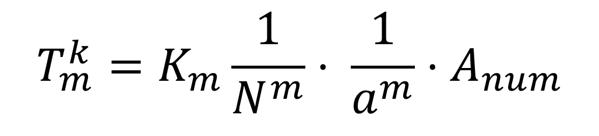
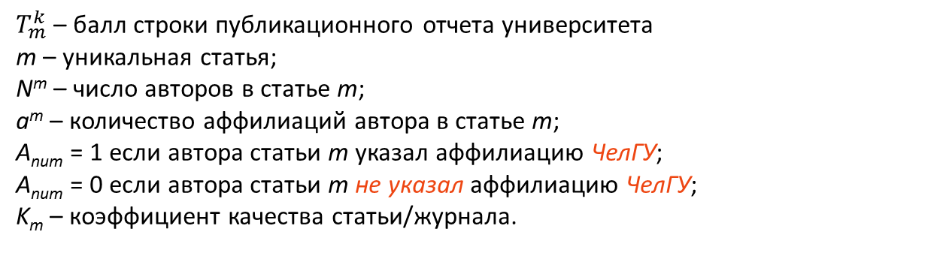
Комплексный балл публикационной результативности (КБПР) Минобрнауки России
$$T_{m}^{k}=K_{m}\frac{1}{N^{m}}⋅ \frac{1}{a^{m}}⋅A_{num}$$
$T_{m}^{k}$ – балл строки публикационного отчета университета
m – уникальная статья;
N^{m} – число авторов в статье m;
a^{m} – количество аффилиаций автора в статье m;
A_{num} = 1 если автора статьи m указал аффилиацию ЧелГУ;
A_{num} = 0 если автора статьи m не указал аффилиацию ЧелГУ;
K_{m} – коэффициент качества статьи/журнала.
22

Slide 23

Международная деятельность
Университет принял участие в международном рейтинге вузов QS рейтингового агентства QS Quacquarelli Symonds, в категории Региональный рейтинг вузов восточно-европейских и азиатских стран QS EECA (Emerging Europe and Central Asia).
Мировой рейтинг университетов Times Higher Education (Times Higher Education World University Rankings) Требования вхождения > 150 публикаций Q1,Q2 в год от университета
23

Slide 24
Научные периодические издания
Magistra Vitae: электронный журнал по историческим наукам и археологии
Вестник Челябинского государственного университета
Вестник Челябинского государственного университета. Образование и здравоохранение
Вестник Челябинского государственного университета. Серия: Право
Горизонты цивилизации
Евразийский журнал региональных и политических исследований
Знак: проблемное поле медиаобразования
Медиасреда
Общество, экономика, управление
Физическая культура. Спорт. Туризм. Двигательная рекреация
Челябинский гуманитарий
Челябинский физико-математический журнал
ФРНЖ – 2020
57 % редакций журналов не выполнили взятые на себя обязательства
Перечень ВАК
Индексы цитирования:
Web of Science;
Scopus;
ERIH.
Полнотекстовые БД:
EBSCO;
DOAJ.
24
Notes:
Поддержка университета выражается в виде:
Гранты ФРНЖ
DOI
Размещение журнала в РИНЦ (7 из 12)
Юридическое сопровождение: оформление смены учредителя (с 2018 г. – 4 журнала), устранение замечаний Роскомнадзора в сфере печати и т.п.
Почтовая рассылка

Slide 25
Планы на 2021 год
Развитие внутренней системы поддержки научных исследований в решении приоритетных для ЧелГУ задач, активизация междисциплинарных исследований, а также разработок, выполняемых в рамках реализации Национальной технологической инициативы, активное участие в реализации Национальных проектов (в первую очередь – «Наука» и «Образование») и Программы фундаментальных научных исследований в РФ на долгосрочный период (2021-2030 годы).
Закупка оборудования для лабораторий университета на сумму более 30 млн руб.
Открытие международных лабораторий.
Участие в программе «ПРИОРИТЕТ 2030».
Совместные НИОКР в рамках Консорциума ЧелГУ-ЮУрГУ-МГТУ-ФНЦ МиГ УрО РАН.
НИОКР в рамках Уральского межрегионального НОЦ мирового уровня «Передовые производственные технологии и материалы».
Объявление конкурса грантов Фонда поддержки научно-исследовательских работ студентов.
25

Slide 26
Планы на 2021 год
Повышение публикационной активности.
Развитие фундаментальных, практико-ориентированных, в том числе хоздоговорных, научных исследований.
Разработка положения о конкурсе на проведение конференций.
Подготовка кадров:
создание фонда поддержки соискателей научных степеней доктора и кандидата наук,
работа по открытию диссертационных советов и увеличению набора в аспирантуру,
расширение научной кооперации с диссертационными советами НИИ РАН и ВУЗов РФ
участие студентов и молодых ученых в программах Фонда содействия развитию малых форм предприятий в научно-технической сфере (Фонд содействия инновациям или фонд Бортника), программах «УМНИК» и «Старт».
Усовершенствование показателей эффективного контракта для НПР.
Укрепление позиций научных журналов, издаваемых университетом.
26

Slide 27
Спасибо за внимание!

